Slide 1
Правила линейной и воздушной перспективы

Slide 2
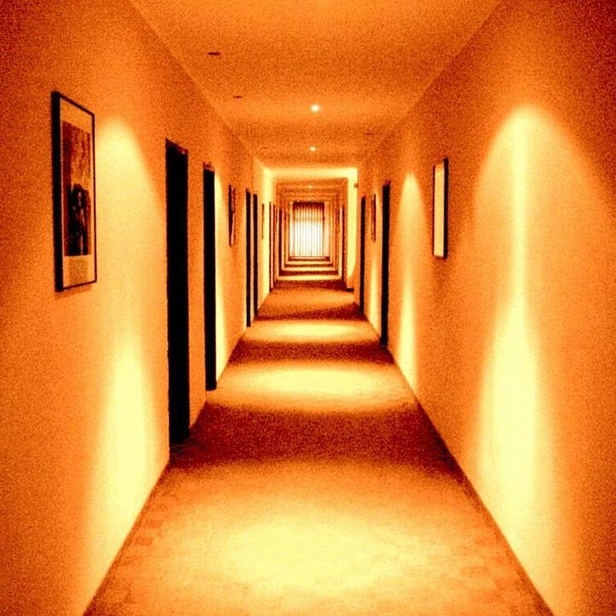
ПЕРСПЕКТИВА - (фр. perspective, от лат. perspicio — ясно вижу) — системы изображения на плоскости пространства и объемных тел, их пространственной структуры, расположения в пространстве и удаления от наблюдателя.

Slide 3
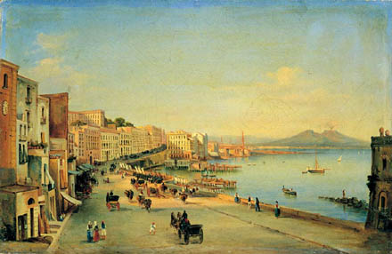
Линейная перспектива - это закономерное изменение масштабов изображения разноплановых объектов расположенных на плоскости.

Slide 4
Линейная перспектива
Видимый горизонт - это линия, на которой сходятся земля и неба.
Линии схода - это линии, образующие края формы объекта с учетом их удаленности от точки наблюдения и показывают положение объекта в перспективе.
Линия горизонта (упрощенный истинный горизонт) - это воображаемая прямая, условно находящаяся в пространстве на уровне глаз наблюдателя.

Slide 5
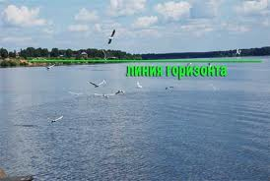

Slide 6
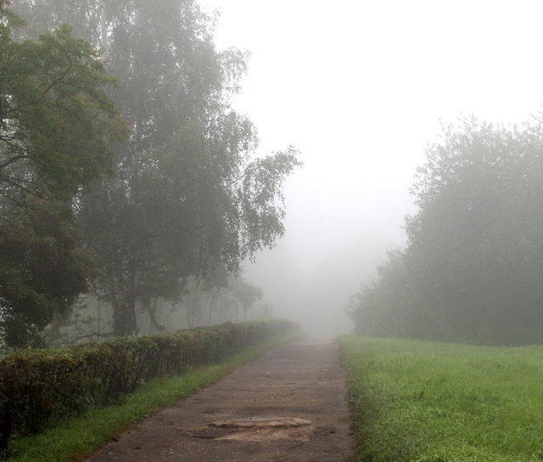
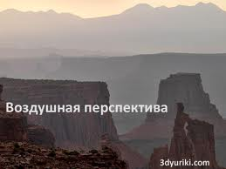
Воздушная перспектива - это изменение в цвете и тоне предмета. Воздух редко бывает идеально прозрачным: дым, пыль, водяные пары часто создают дымку, которая изменяет цвет объектов вдалеке. Этот эффект называется воздушной перспективой и находит отражение в трех взаимосвязанных явлениях:

Slide 7
Воздушная перспектива
(изменение цвета предметов)
По светлоте- светлые темнеют, а темные светлеют.
По оттенку цвета- по мере удаления холодные оттенки преобладают
По яркости- по мере удаления яркость снижается

Slide 8
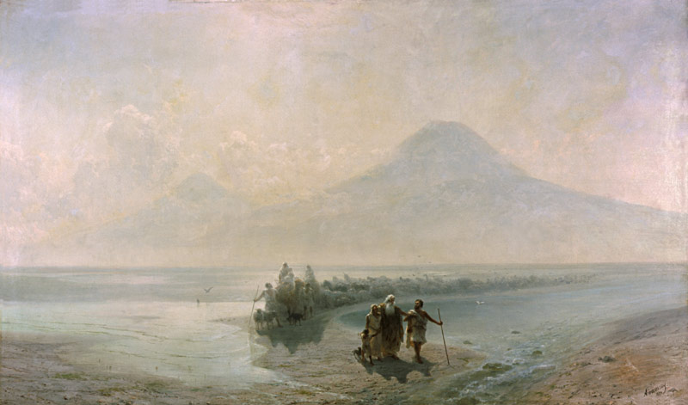
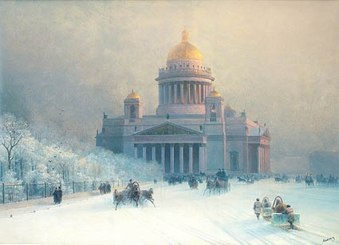
Айвазовский

Slide 9
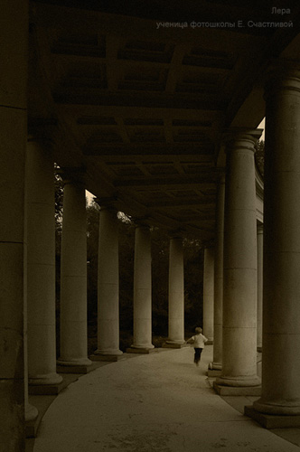
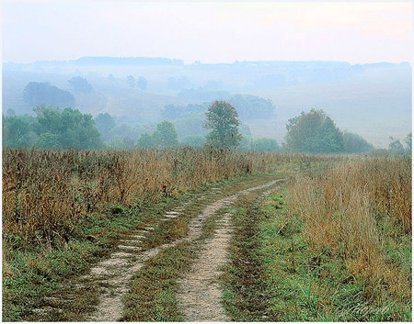

Slide 10
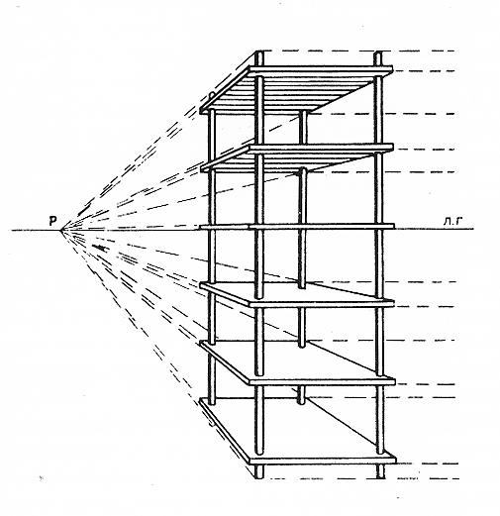
Точка схода - точка, в которой соединяются линии схода.

Slide 11
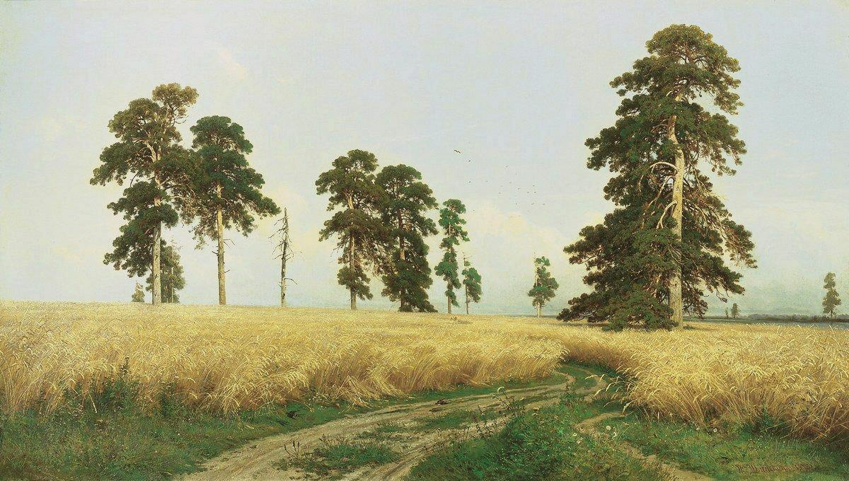
Шишкин «Рожь»

Slide 12
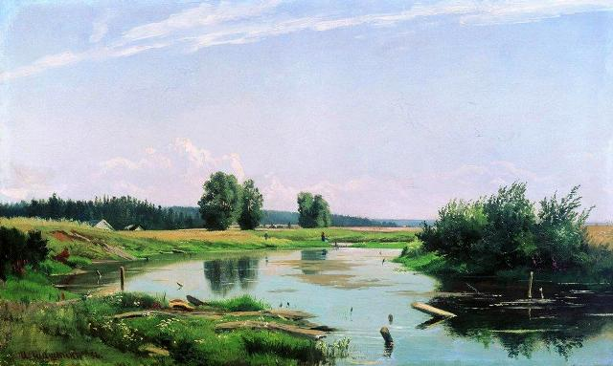
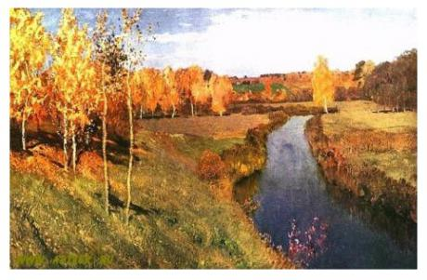

Slide 13
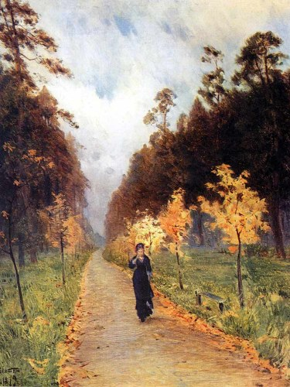
Левитан «Осенний день. Сокольники»

Slide 14
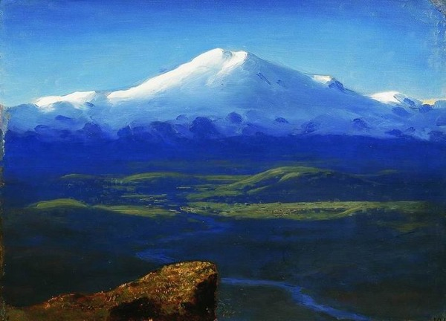
Куинджи «Снежные вершины»

Slide 15
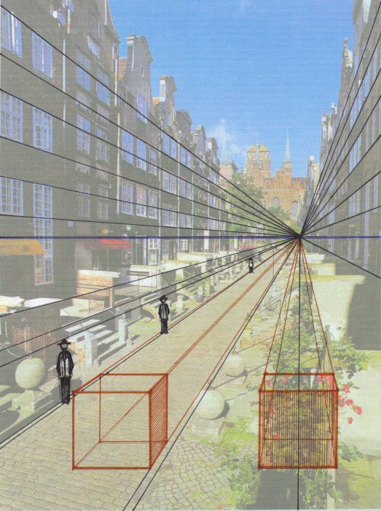
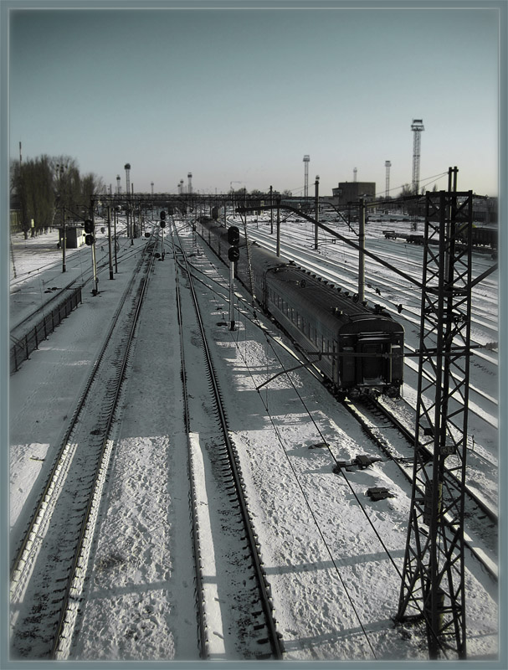
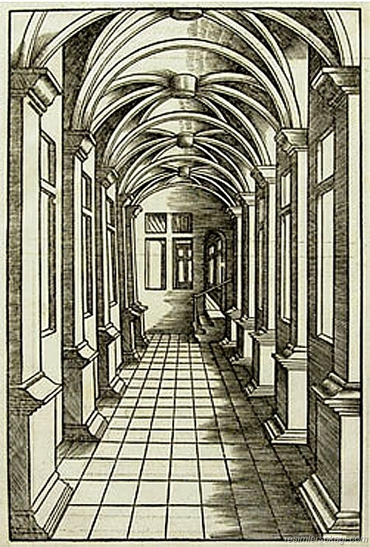

Slide 16
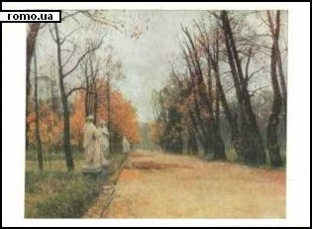
А. Грицай «Летний сад».

